Slide 1




Vamos donde tú estás
ENFOCANDO LA LECCIÓN
https://educatemas.pe
Dr, Tito Goicochea M.

Slide 2

Click en crear cuenta.

Slide 3

Llenar este formulario.

Slide 4

Click acá

Slide 5
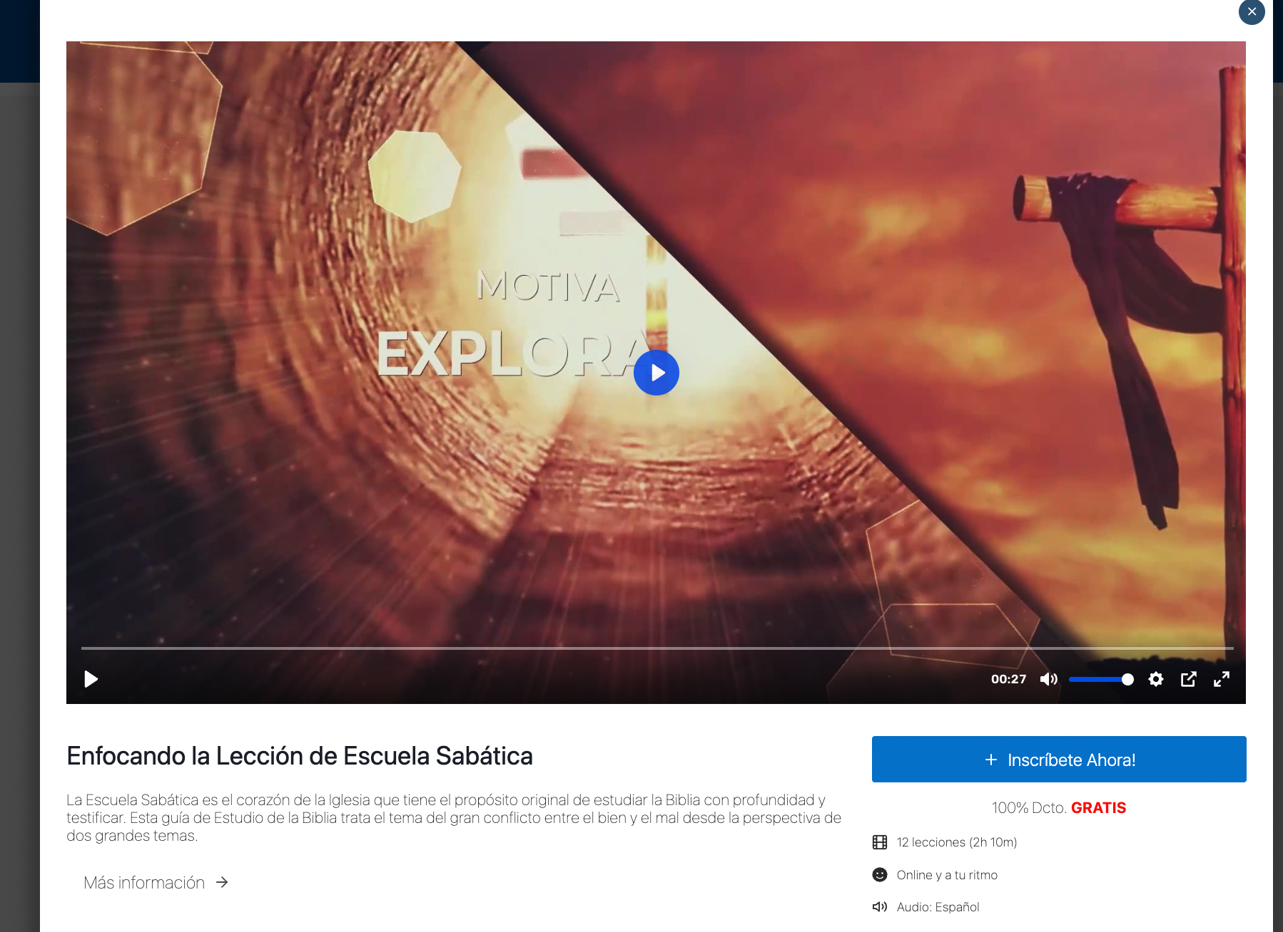
Click

Slide 6
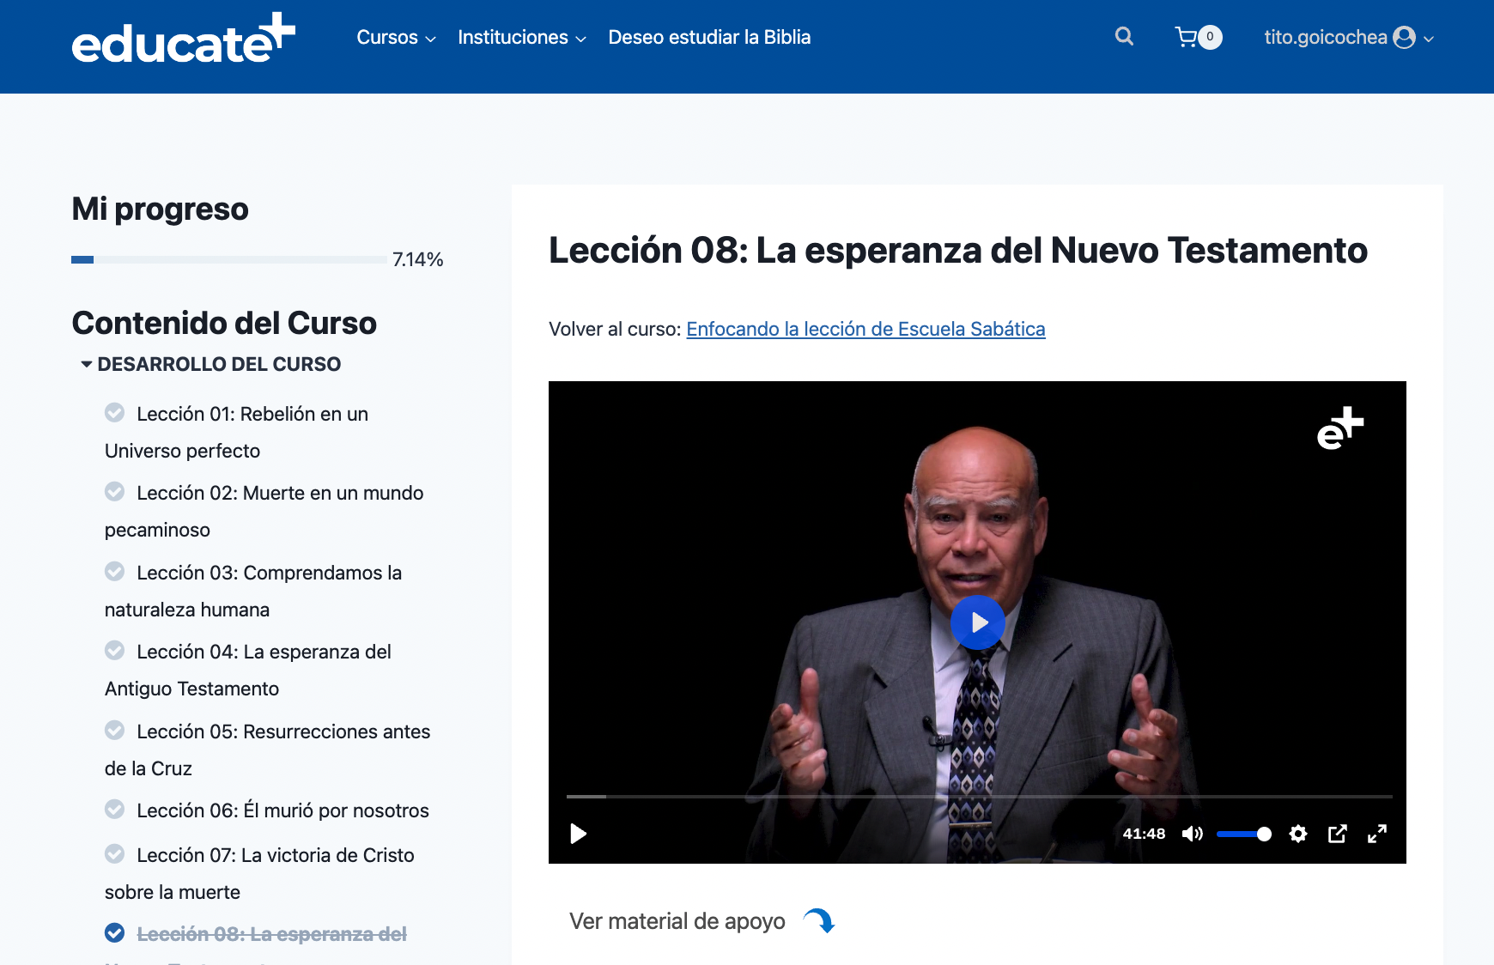
Disfrutar del curso. Está está el video y en ver material de apoyo está el PPT

Slide 7


Lección 09
¿Pasajes contradictorios?
Para el 19 de noviembre del 2022
Dr, Tito Goicochea M.

Slide 8
INTRODUCCIÓN:
SECCIÓN 1
“Estad siempre preparados para presentar defensa con mansedumbre y reverencia ante todo el que os demande razón de la esperanza que hay en vosotros” (1 Ped. 3:15). Pablo agrega: “Que prediques la palabra; que instes a tiempo y fuera de tiempo; redarguye, reprende, exhorta con toda paciencia y doctrina” (2 Tim. 4:2, 3). Por esta razón, no solo debemos considerar aquellos pasajes que se pueden explicar fácilmente y que se ajustan a nuestras creencias, sino también ocuparnos de los pasajes que se usan comúnmente para enseñar algo diferente de lo que creemos.
ENFOCANDO LA LECCIÓN
TEMA CENTRAL:
El tema de la inmortalidad del alma o de la existencia de un infierno que arde para siempre no es bíblico. La Biblia se explica sola, hay que examinarla profundamente
Lección 09
¿Pasajes contradictorios?
OBJETIVOS:
SABER: Examinar pasajes bíblicos que algunos sugieren que son promotores de la inmortalidad del alma o de la existencia de un infierno que arde para siempre.
SER: Fortalecer nuestras convicciones basadas en la Palabra de Dios.
HACER: Responder con amabilidad a quienes cuestionan esta enseñanza fundamental.
Texto Clave: “Escudriñad las Escrituras; porque a vosotros os parece que en ellas tenéis la vida eterna; y ellas son las que dan testimonio de mí” (Juan 5:39).
Dr, Tito Goicochea M.

Slide 9
SECCIÓN 2
DESARROLLO DE LA LECCIÓN CON EL CICLO DE APRENDIZAJE: MOTIVA, EXPLORA, APLICA Y CREA
Dr, Tito Goicochea M.

Slide 10
¿Cómo captar el interés de los estudiantes al estudio de la semana?
¿Cuál es el problema cuando tomamos un pasaje de la Biblia sin su contexto o sin comparar con otros pasajes?
MOTIVA
“La mente se empequeñece o se expande de acuerdo con el carácter de los temas con los cuales se familiariza. Si la mente no es impulsada a hacer esfuerzos vigorosos y persistentes en procura de comprender la verdad comparando un pasaje con otro, seguramente se contraerá y perderá su tono. Deberíamos poner nuestras mentes a la tarea de buscar las verdades que no están en la misma superficie” The Review and Herald, 28 de septiembre de 1897.

Slide 11
EXPLORA
¿Cuáles son las ideas principales de cada IDEA CLAVE del estudio de la semana?
Pasajes bíblico | Interpretación equivocada | Preguntas orientadoras | Explicación
Lc. 16:19-31 | El cuerpo yace en la tumba, queda una forma consciente del alma espiritual con “ojos”, un “dedo”, una “lengua”, y que hasta tiene sed | ¿Enseña este pasaje el estado del ser humano después de la muerte? ¿Se puede extraer una doctrina bíblica de una parábola? ¿Qué errores teológicos surgen a raíz de una interpretación literal? | En Apocalipsis 20, el ‘lago de fuego’ que destruye a los impíos cubre un vasto sector sobre la superficie de la Tierra alrededor de la Nueva Jerusalén (Apoc. 20:8-10). No hay ninguna indicación en Apocalipsis 21 a 22 de que el ‘lago’ fundido permanezca como una característica permanente de la Tierra Nueva.
Lc. 23:43 Jn. 20:17 Jn. 14:1-3 | El mismo día que Cristo murió Jesús y el ladrón estarían juntos en el Paraíso. | ¿Subió Jesús al cielo el mismo día que murió? ¿Te digo hoy…. o te digo que hoy…”? | Este error, de que tanto Jesús como el ladrón arrepentido fueron al cielo ese día, también contradice la promesa de Jesús a sus discípulos de que los llevaría al cielo recién en su segunda venida (Juan 14:1-3).
Fil. 1:21-24 1 Tes. 4:13-18 | Cuando Pablo mencionó su “deseo de partir y estar con Cristo” (Fil. 1:23) insinuó que después de la muerte su alma partiría para vivir con Cristo en forma consciente. | ¿Esperaba Pablo ir al cielo al morir? ¿Creía Pablo en la segunda venida de Cristo? ¿Qué dijo que pasaría allí con los muertos justos? | El versículo no enseña que Pablo esperaba ir al cielo al morir, pues él mismo afirma que no recibiría su recompensa hasta la segunda venida de Cristo (2 Tim. 4:8).
1 Ped. 3:13-20 Gén. 4:10 | Cristo predicó “a los espíritus encarcelados” (1 Ped. 3:19) mientras aún descansaba en la tumba. Para ellos, su espíritu desencarnado fue al infierno y predicó a los espíritus incorpóreos de los antediluvianos. | ¿Existe ahora un infierno? ¿Descendió Cristo al infierno a predicar a los muertos? ¿Hay oportunidad de salvación después de la muerte? | Contradice la enseñanza bíblica de que los muertos permanecen inconscientes en la tumba hasta la resurrección final (Job 14:10-12; Sal. 146:4; Ecl. 9:5, 10; 1 Cor. 15:16-18; 1 Tes. 4:13-15). No hay una segunda oportunidad de salvación para los muertos (Heb. 9:27, 28).
Ap. 6:9-11 | Las almas de los mártires están en el cielo, pero no son plenamente felices en el cielo, porque todavía están clamando por venganza. | ¿El contexto es simbólico o literal? Si fuera literal ¿Se puede clamar por venganza en el cielo? | Este grupo aparece de nuevo cuando resucitan en la Segunda Venida: “Vi también las almas de los que habían sido decapitados por causa del testimonio de Jesús [...]. Volvieron a vivir y reinaron con Cristo mil años” (Apoc. 20:4, NVI).

Slide 12
EXPLORA
¿Cuáles son las ideas principales de cada IDEA CLAVE del estudio de la semana?
Pasajes bíblico | Interpretación equivocada | Preguntas orientadoras | Explicación
Lc. 16:19-31 | El cielo y el infierno están lo suficientemente cerca como para permitir una conversación entre los habitantes de ambos lugares (Luc. 16:23–31). En el más allá, mientras que el cuerpo yace en la tumba, queda una forma consciente del alma espiritual con “ojos”, un “dedo”, una “lengua”, y que hasta tiene sed (Luc. 16:23, 24). | ¿Enseña este pasaje el estado del ser humano después de la muerte? ¿Se puede extraer una doctrina bíblica de una parábola? ¿Qué errores teológicos surgen a raíz de una interpretación literal? | En ese contexto, sería prácticamente imposible que se cumpliera la promesa de Dios de que no habrá más tristeza, llanto ni dolor (Apoc. 21:4). ¿Alimentaría Dios con frutos del árbol de la vida a los impíos para mantenerlos con vida en el infierno? Si es así, esto contradeciría la enseñanza bíblica de que solo quienes son salvos disfrutan del derecho a este fruto (Apoc. 22:14). En Apocalipsis 20, el ‘lago de fuego’ que destruye a los impíos cubre un vasto sector sobre la superficie de la Tierra alrededor de la Nueva Jerusalén (Apoc. 20:8-10). No hay ninguna indicación en Apocalipsis 21 a 22 de que el ‘lago’ fundido permanezca como una característica permanente de la Tierra Nueva. Los que son arrojados al ‘lago de fuego’ sufren la ‘muerte segunda’, que es la última y definitiva muerte (Apoc. 20:14, 15; 21:8). Por lo tanto, ellos mueren; no siguen viviendo eternamente en la miseria infernal” (R. E. Gane, “At-one-ment Forever in God’s New Heaven and New Earth”, pp. 255, 256). El relato enseña que: (1) el estatus y el reconocimiento social en la actualidad no son los criterios para la recompensa futura, y (2) el destino eterno de cada persona se decide en esta vida, y no se puede revertir en la otra vida (Luc. 16:25, 26). la vida eterna se basa en aceptar la obra salvífica de Cristo en nuestro favor. Moisés y los profetas señalaron al Mesías.

Slide 13
EXPLORA
¿Cuáles son las ideas principales de cada IDEA CLAVE del estudio de la semana?
Pasajes bíblico | Interpretación equivocada | Preguntas orientadoras | Explicación
Lc. 23:43 Jn. 20:17 Jn. 14:1-3 | Casi todas las versiones de la Biblia (hay algunas excepciones) traducen este versículo en forma similar, y dan la impresión de que el mismo día que Cristo murió Jesús y el ladrón estarían juntos en el Paraíso. | ¿Subió Jesús al cielo el mismo día que murió? ¿Te digo hoy…. o te digo que hoy…”? | La suposición de que Cristo y el ladrón fueron al Paraíso (o cielo) ese mismo día contradice las palabras de Jesús a María Magdalena después de resucitar, que afirman que aún él no había subido a la presencia de su Padre celestial (Juan 20:17). Este error, de que tanto Jesús como el ladrón arrepentido fueron al cielo ese día, también contradice la promesa de Jesús a sus discípulos de que los llevaría al cielo recién en su segunda venida (Juan 14:1-3). La lectura más natural de Lucas 23:43 sería: “De cierto te digo hoy que estarás conmigo en el paraíso”. En este caso, la expresión idiomática “te digo hoy” enfatiza la relevancia y la solemnidad de la declaración “estarás conmigo en el paraíso”. En resumen, Jesús le estaba prometiendo en ese mismo momento, que sería salvo.

Slide 14
EXPLORA
¿Cuáles son las ideas principales de cada IDEA CLAVE del estudio de la semana?
Pasajes bíblico | Interpretación equivocada | Preguntas orientadoras | Explicación
Fil. 1:21-24 1 Tes. 4:13-18 | Cuando Pablo mencionó su “deseo de partir y estar con Cristo” (Fil. 1:23) insinuó que después de la muerte su alma partiría para vivir con Cristo en forma consciente. | ¿Esperaba Pablo ir al cielo al morir? ¿Creía Pablo en la segunda venida de Cristo? ¿Qué dijo que pasaría allí con los muertos justos? | El versículo no enseña que Pablo esperaba ir al cielo al morir, pues él mismo afirma que no recibiría su recompensa hasta la segunda venida de Cristo (2 Tim. 4:8). En resumen, Pablo está diciendo “que, después de partir (morir), lo próximoque Pablo sabrá es que Cristo viene en las nubes de los cielos para resucitar a los muertos, y ‘así estar siempre con el Señor’ (1 Tes. 4:17).

Slide 15
EXPLORA
¿Cuáles son las ideas principales de cada IDEA CLAVE del estudio de la semana?
Pasajes bíblico | Interpretación equivocada | Preguntas orientadoras | Explicación
Lc. 23:43 Jn. 20:17 Jn. 14:1-3 | Cristo predicó “a los espíritus encarcelados” (1 Ped. 3:19) mientras aún descansaba en la tumba. Para ellos, su espíritu desencarnado fue al infierno y predicó a los espíritus incorpóreos de los antediluvianos. | ¿Existe ahora un infierno? ¿Descendió Cristo al infierno a predicar a los muertos? ¿Hay oportunidad de salvación después de la muerte? | No hay una segunda oportunidad de salvación para los muertos (Heb. 9:27, 28). Contradice la enseñanza bíblica de que los muertos permanecen inconscientes en la tumba hasta la resurrección final (Job 14:10-12; Sal. 146:4; Ecl. 9:5, 10; 1 Cor. 15:16-18; 1 Tes. 4:13-15). La expresión “encarcelados” obviamente no se refiere a una prisión literal, sino a la prisión del pecado en la que se encuentra la naturaleza humana no regenerada (Rom. 6:1–23; 7:7–25). La predicación de Cristo a los antediluvianos impenitentes se realizó mediante Noé, a quien Dios instruyó divinamente (Heb. 11:7) y se convirtió en un “pregonero de justicia” para sus contemporáneos (2 Ped. 2:5). Los versículos de Pedro se escribieron en el contexto de lo que significa ser fiel; no son un comentario sobre el estado de los muertos.

Slide 16
EXPLORA
¿Cuáles son las ideas principales de cada IDEA CLAVE del estudio de la semana?
Pasajes bíblico | Interpretación equivocada | Preguntas orientadoras | Explicación
Ap. 6:9-11 | Las almas de los mártires están en el cielo, pero no son plenamente felices en el cielo, porque todavía están clamando por venganza. | ¿El contexto es simbólico o literal? Si fuera literal ¿Se puede clamar por venganza en el cielo? | Hay varias razones por las que estos santos no deben verse como “almas” literales que claman a Dios, sino como una representación simbólica de la sangre de los santos que claman por justicia: En primer lugar, es de notar que el Altar del Holocausto estuviera ubicado en el atrio exterior del Templo. De este modo, el atrio exterior simbolizaba la Tierra. Por lo tanto, “las almas de los que habían sido muertos” están clamando desde la Tierra y no pueden, por ende, ser espíritus que estén “vivos” en el cielo. En segundo lugar, después de que a los santos se les dan vestiduras blancas, que representan la justicia de Cristo, se les dijo a los mártires que “descansen” (anapau), que ”esperaran un poco más”, hasta que la totalidad de sus consiervos, sus hermanos y sus hermanas, fueran martirizados así como ellos (Apoc. 6:11, NVI). Este grupo aparece de nuevo cuando resucitan en la Segunda Venida: “Vi también las almas de los que habían sido decapitados por causa del testimonio de Jesús [...]. Volvieron a vivir y reinaron con Cristo mil años” (Apoc. 20:4, NVI). Está claro que en este momento cobran “vida”. Ya no eran almas/espíritus vivientes, o esa declaración sería innecesaria. Por lo tanto, la descripción de su “descanso” por un “poco más de tiempo”, cuando se combina con la idea de “dormir”, que se utiliza en toda la Biblia para denotar la muerte, lleva al lector a entender que los santos decapitados debían permanecer en sus tumbas un poco más; es decir, hasta la segunda venida de Cristo.

Slide 17
PARA REFLEXIONAR
“Cuando investigamos la Palabra de Dios, los ángeles están a nuestro lado, reflejando brillantes rayos de luz sobre sus páginas sagradas. Las Escrituras se dirigen al hombre porque tiene poder de elegir entre el bien y el mal; le hablan con advertencias, reproches, ruegos y palabras de aliento. Debe ejercitarse la mente con las solemnes verdades de la Palabra de Dios, o se debilitará... Debemos examinar y conocer por nosotros mismos las razones de nuestra fe comparando pasaje con pasaje. Tomen la Biblia, y sobre sus rodillas, rueguen a Dios que ilumine sus mentes” The Review and Herald, 4
APLICA
De lo estudiado esta semana, ¿Qué lecciones obetenemos para nuestra vida?

Slide 18
CREA
¿Cómo vas a ayudar a otros a entender los pasajes complicados de la Biblia?
¿Cómo compartiremos lo aprendido con otras personas?

Slide 19
Vamos donde tú estás
https://educatemas.pe

